Slide 1
Lesné bezstavovce
Ing. Marta Lazúrová
ZŠ sv. Don Bosca Zlaté Moravce

Slide 2
Dážďovka zemná
telo zložené z článkov - obrúčok, v prednej časti tela má opasok, ktorý obsahuje vajíčka a vylučuje sliz
žije v pôde

Slide 3
na každom článku má štetiny
vie rozlíšiť svetlo a tmu
živí sa zvyškami rastlín

Slide 4
Význam dažďovky
Prevzdušňuje pôdu
Obohacuje pôdu organickými látkami
Je potravou pre krtonôžku, krta a mnohé iné živočíchy

Slide 5
Slimák pásikavý
žije na teplých a suchých miestach
živí sa rastlinnou potravou
potravu strúha drsným jazýčkom
pohyb slimáka uľahčuje sliz
ulitu si uzatvára viečkom zo slizu

Slide 6
Stavba tela

Slide 7
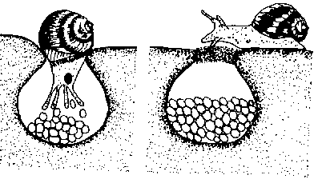
Rozmnožovanie
obojpohlavný živočích
na jar kladie do pôdy vajíčka
mláďatá sa podobajú dospelým - priamy vývin
majú ulitu, ktorá s nimi rastie
sú potravou pre chrobáky, vtáky a iné lesné živočíchy

Slide 8
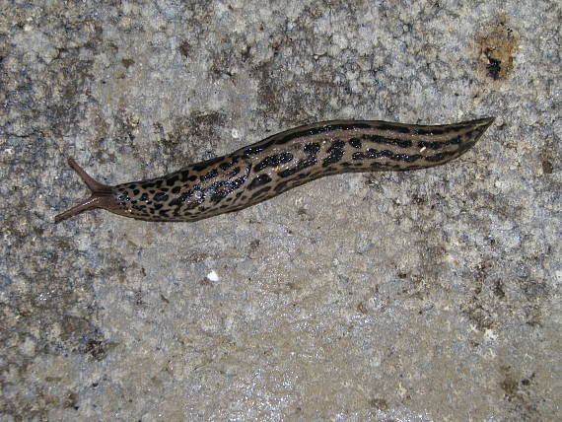
Slizniak veľký
nemá ulitu
za hlavou – vápenatá platnička krytá pokožkovým štítom
telo chráni hustý sliz

Slide 9
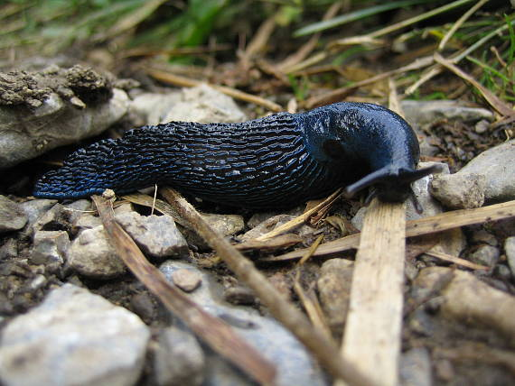
Slizniak karpatský
Žije pod kôrou stromov. Je chránený

Slide 10
Križiak obyčajný
najčastejšie 1,5 – 2,5 m nad zemou
sedí uprostred svojej siete, ktorú si utkal
je predátor – živí sa inými živočíchmi

Slide 11
Stavba tela
bruško
hlavohruď
8 článkovaných nôh

Slide 12
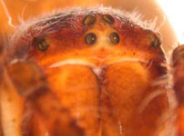
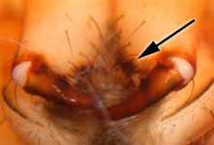
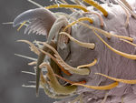
Hlavohruď
klepietka s jedovou žľazou
8 jednoduchých očí
hrebienkovité pazúriky
na poslednom páre nôh
(spriadanie vlákien a tkanie sieti)

Slide 13
Bruško
Na spodnej strane bruška
snovacie bradavice
vytláča z nich tekutinu, ktorá na vzduchu tuhne

Slide 14
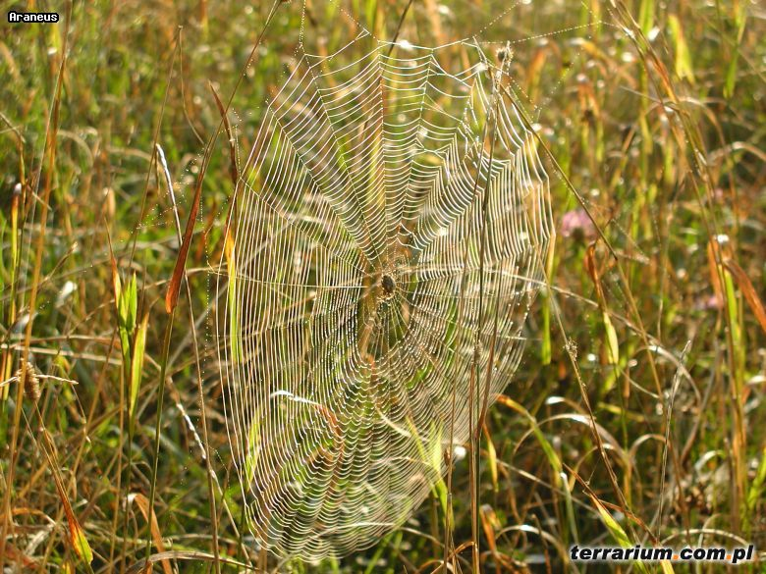
Pavučina
vrodený inštinkt
na lov koristi
ochrana vajíčok

Slide 15
Spôsob lovu
Korisť:
omráči
usmrtí
obalí
vylúči do nej tráviace šťavy
vycicia
mimotelové trávenie

Slide 16
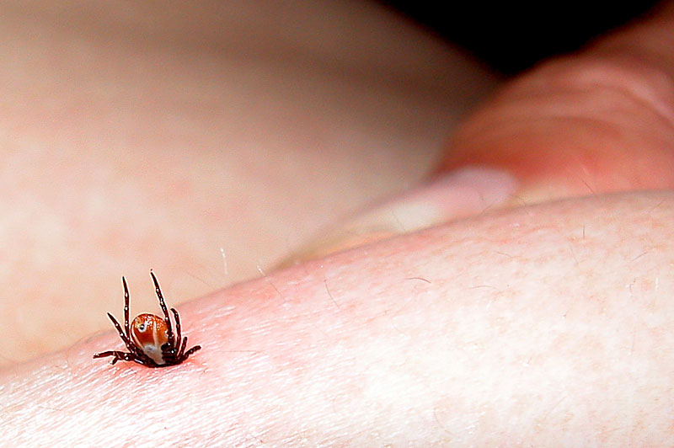
Kliešť obyčajný
na listoch trávy, konároch krov alebo stromov
samček sa živí rastlinnými šťavami
samička prepichne kožu hostiteľa a cicia krv
je vonkajší parazit

Slide 17
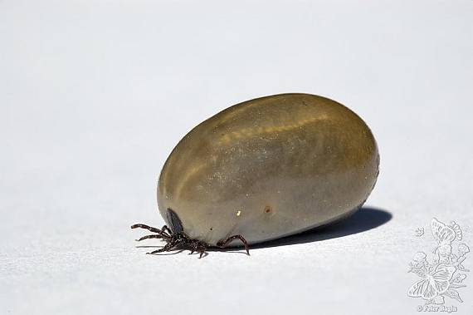
Ochrana pred kliešťom
očkovanie
dlhé nohavice a dlhé rukávy, pokrývka hlavy
nechránené miesta natrieť repelentom
vyhýbať sa kroviu a nízkym stromom
pri pocite svrbenia pozrieť sa čo ho spôsobuje
po návrate domov si okamžite prehliadnuť celé telo.

Slide 18
Odstránenie prisatého kliešťa
Možnosti:
vytiahnuť ho pinzetou alebo nechtami
( nesmieme však odtrhnúť bruško)
navlhčiť mydlo, priložiť ho na kliešťa a pohybovať ním proti smeru hodinových ručičiek
natrieť kožu olejom a počkať, až sa uvoľní sám
ranu vždy vydezinfikujeme !

Slide 19
POZOR!!! Kliešť
prenáša nákazlivé ochorenia:
kliešťový zápal mozgových blán
boreliózu
Je potrebné navštíviť lekára
ak sa rana zapáli – objaví sa červená škvrna alebo opuch
ak sme počas odstraňovania kliešťa odtrhli bruško
ak sa prisal na ťažko prístupné miesto
Proti kliešťovému zápalu mozgu je možné
sa dať zaočkovať !

Slide 20
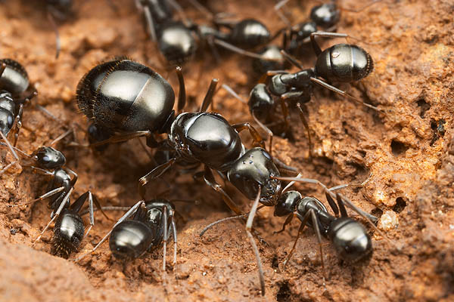
Mravec hôrny
žije v kolóniách
zakladateľkou je matka
( po oplodnení stráca krídla a
zväčší sa jej bruško,
žije až 20 rokov )
samčeky
( majú krídla,
oplodňujú samičku )
robotnice
( starajú sa o matku, vajíčka,
larvy a kukly,
čistia mravenisko,
prinášajú potravu )

Slide 21
Stavba mraveniska
v 1,5 m vysokom mravenisku môže žiť viac ako 100 000 jedincov
robotnice strážia vajíčka
komôrka zrelých
vajíčok
chodby siahajú až 2 m
pod povrch pôdy
komôrka
pre larvy
Komôrka
pre kukly

Slide 22
Stavba tela
hruď
bruško
hlava
6 článkovaných nôh

Slide 23
Hlava mravca
zložené oko
tykadlo
hryzadlá

Slide 24
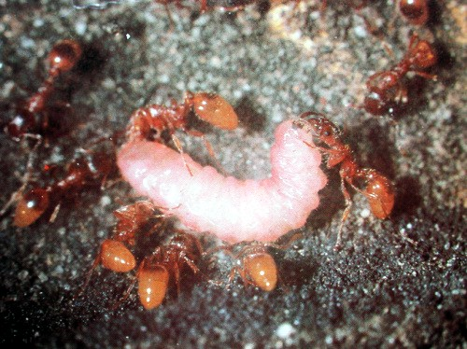
Význam mravcov v lese
zbierajú a požierajú larvy rôzneho hmyzu, les ozdravujú
sú chránené!
mravce chránia kolónie vošiek, za čo im vošky poskytujú sladký výlučok – medovicu
spolunažívanie - symbióza

Slide 25
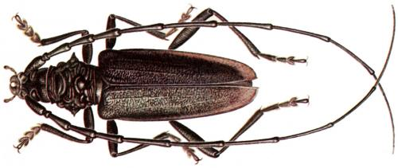
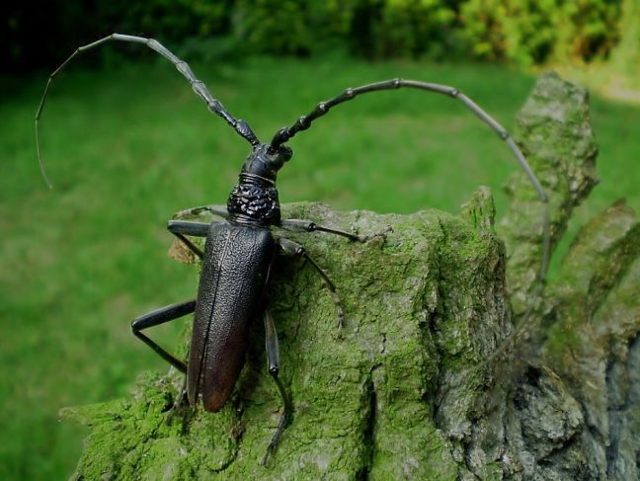
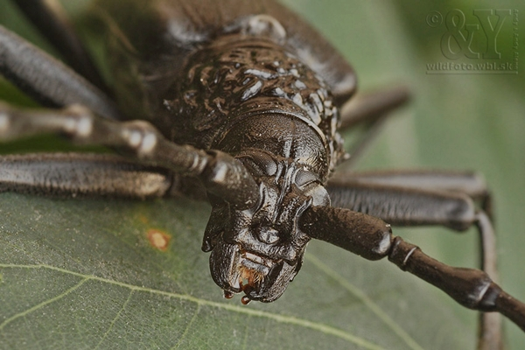
Fúzač veľký
vyvíja sa v dreve starých stromov
je potravou pre ďatle

Slide 26
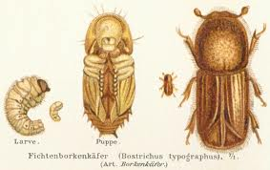
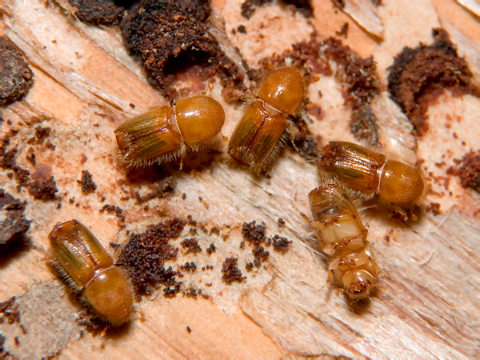
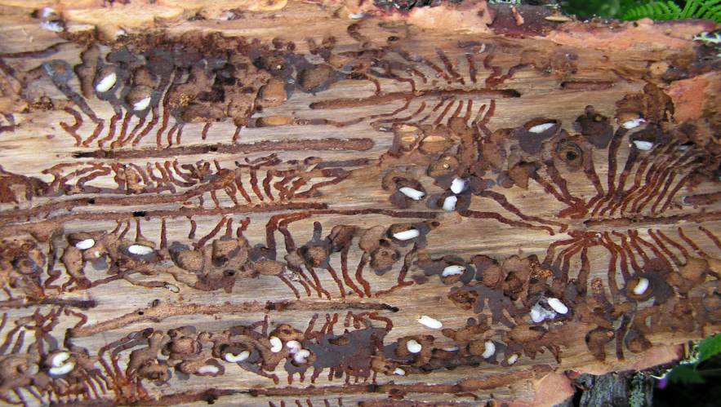
Lykožrút smrekový
je škodca, požiera lyko stromov
je premnožený
spôsobuje kalamitu

Slide 27
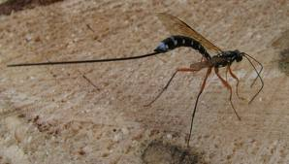
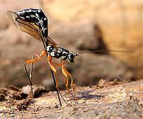
Lumok veľký
samička prepichne kladielkom kôru stromu a znáša vajíčka do lariev hmyzu
larva sa živí obsahom larvy, ktorá žije pod kôrou

Slide 28
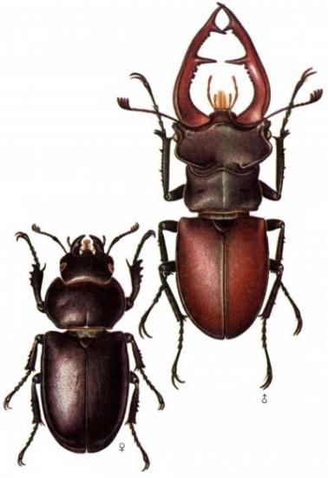
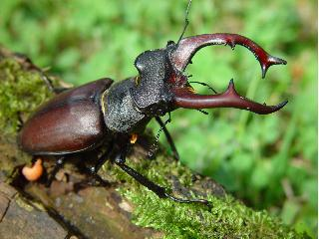
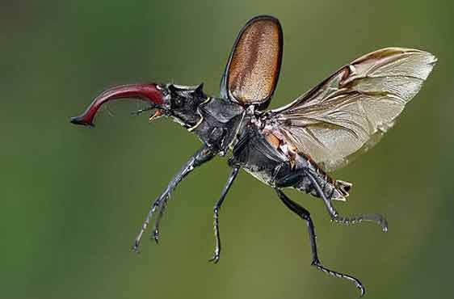
Roháč obyčajný
Živí sa odumierajúcim drevom čím urýchľuje kolobeh organických látok v prírode,
je užitočný
pohlavná dvojtvarosť

Slide 29
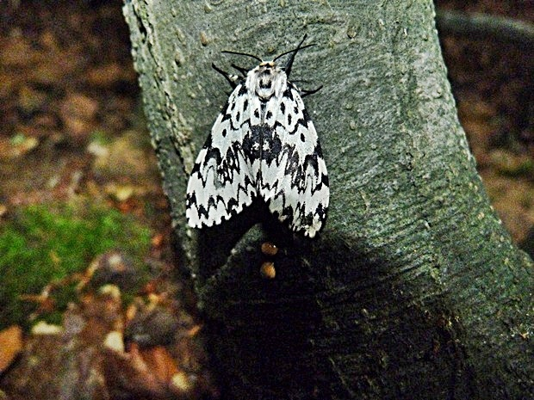
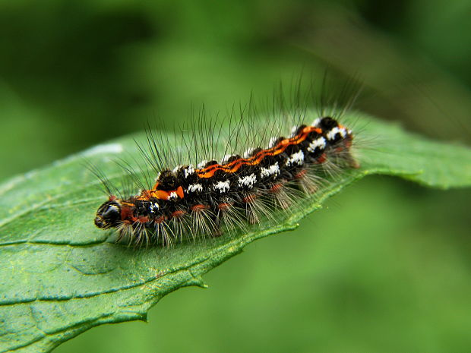
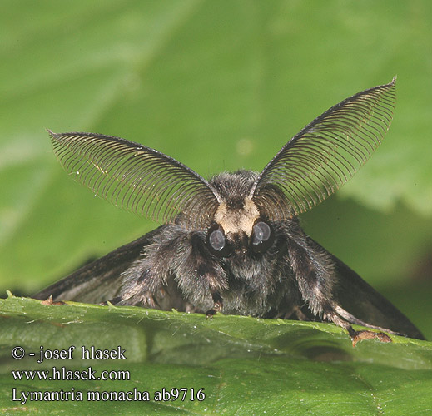
Mníška obyčajná
nočný motýľ
húsenice požierajú ihličie stromov

Slide 30
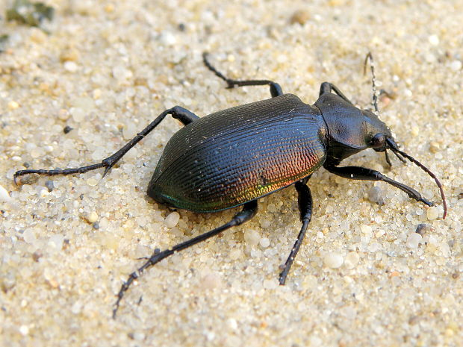
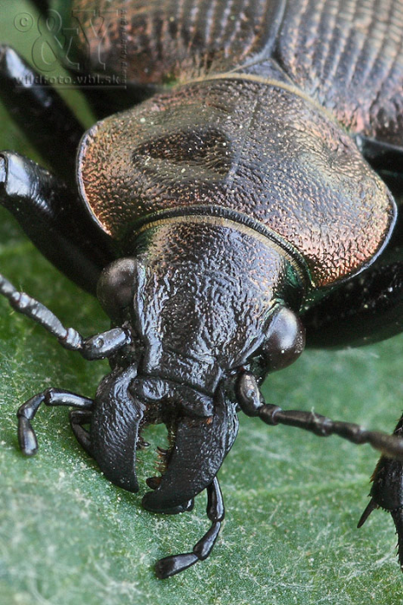
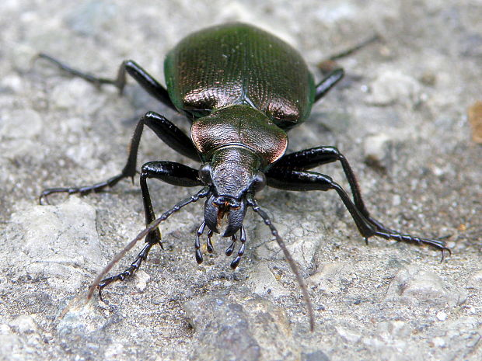
Húseničiar hnedý
živí sa húsenicami (napr. mníšky),
je užitočný
je chránený

